Slide 1
Портфоліо вчителя-логопеда лог.групи №1 ТДНЗ №2
Іванкевич Оксани Святославівни
e-mail: oksana.ivankevych@mail.ru

Slide 2
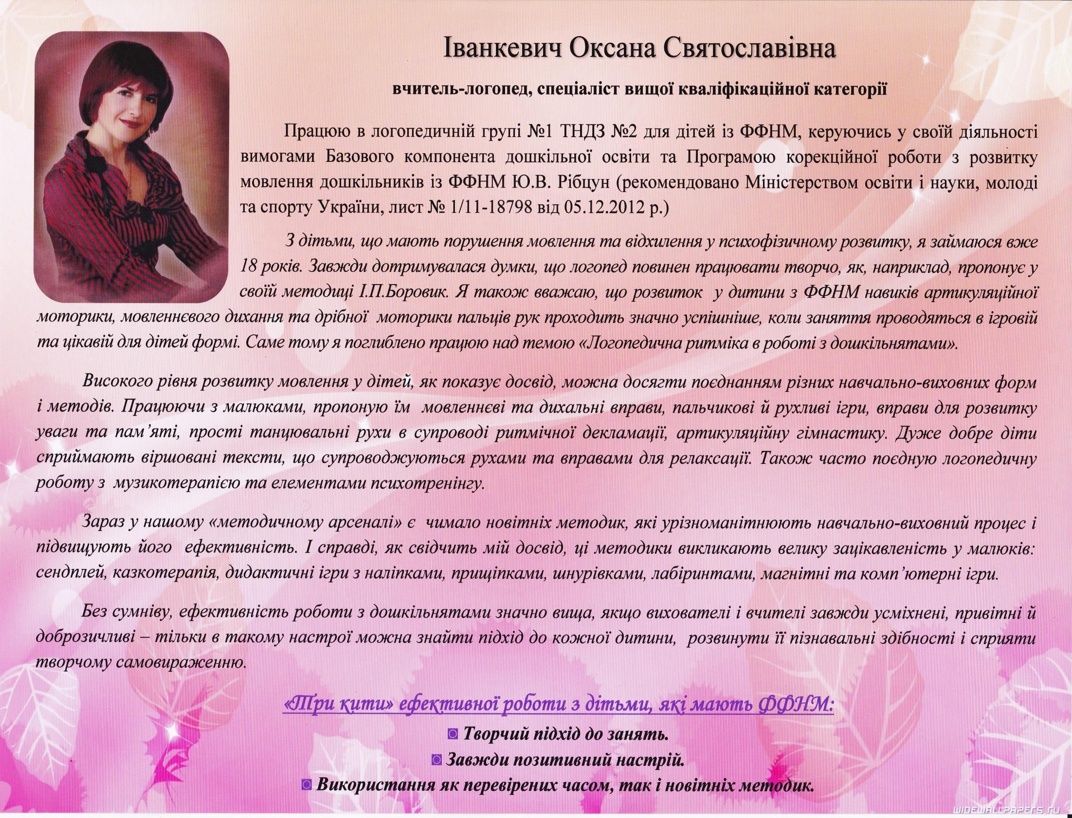

Slide 3
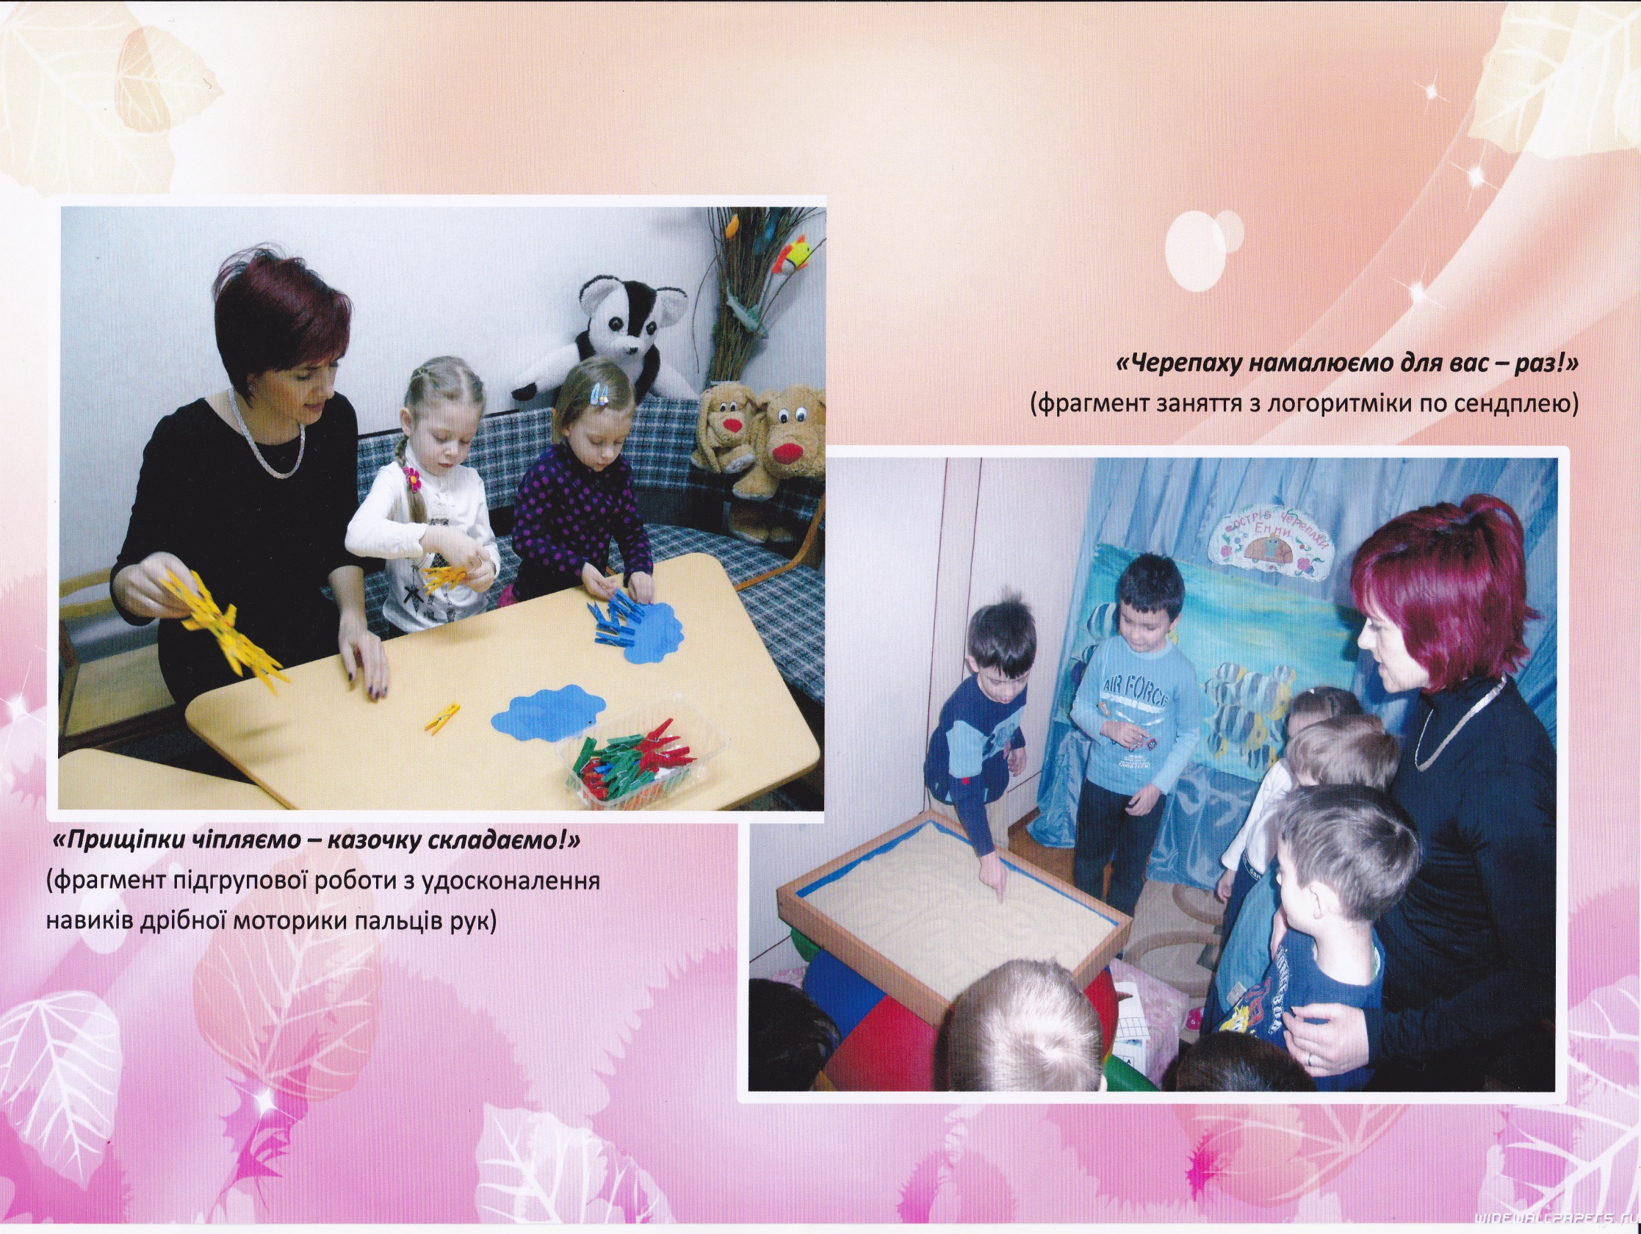

Slide 4
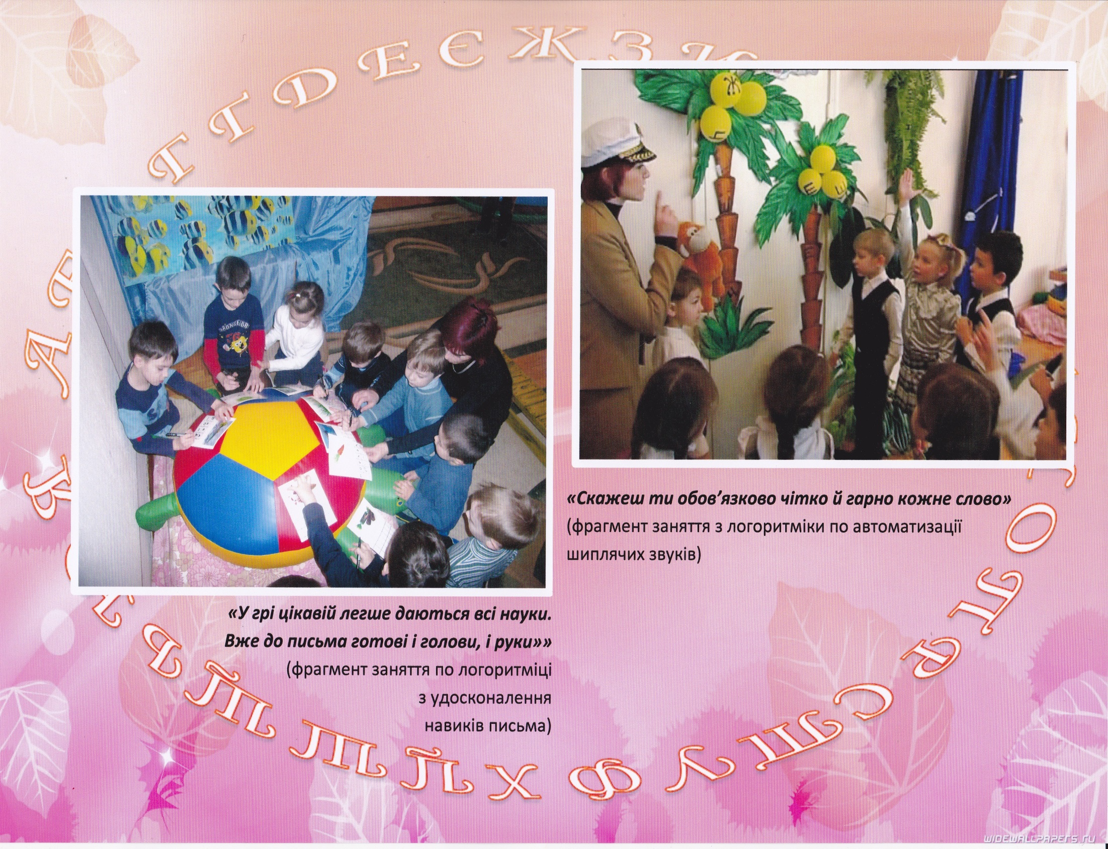

Slide 5
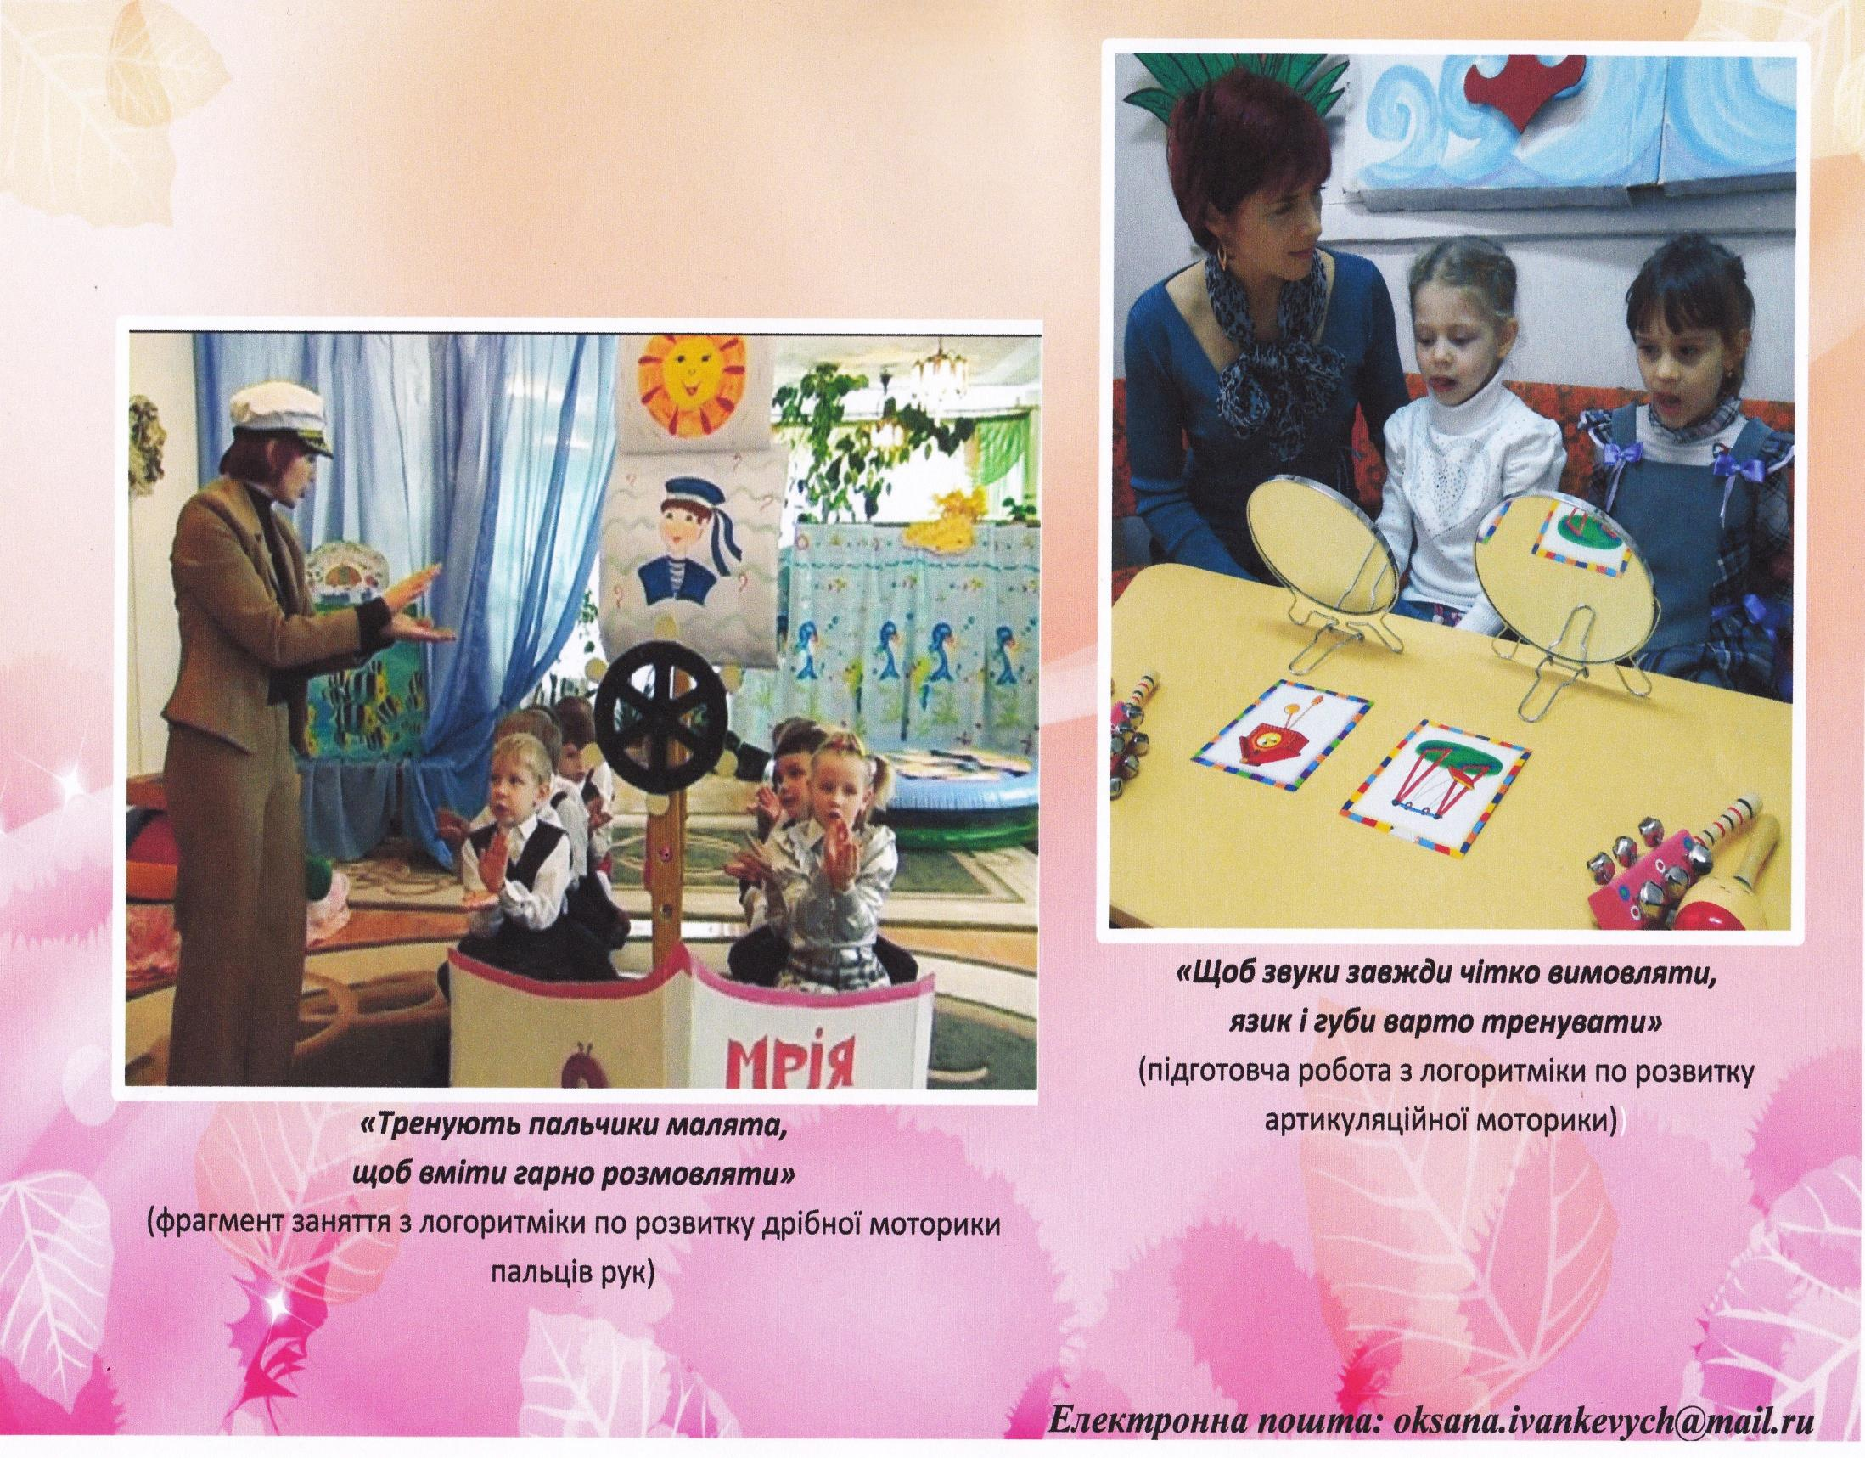

Slide 6

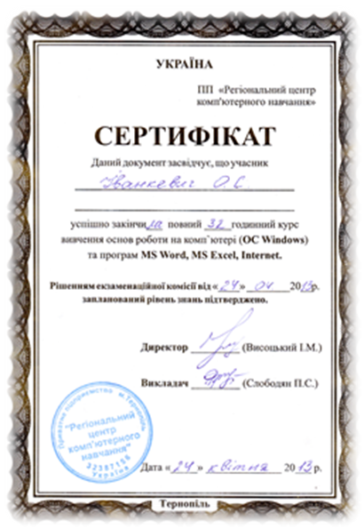
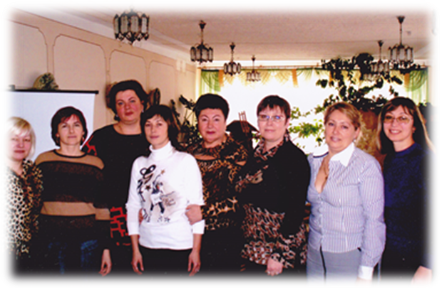
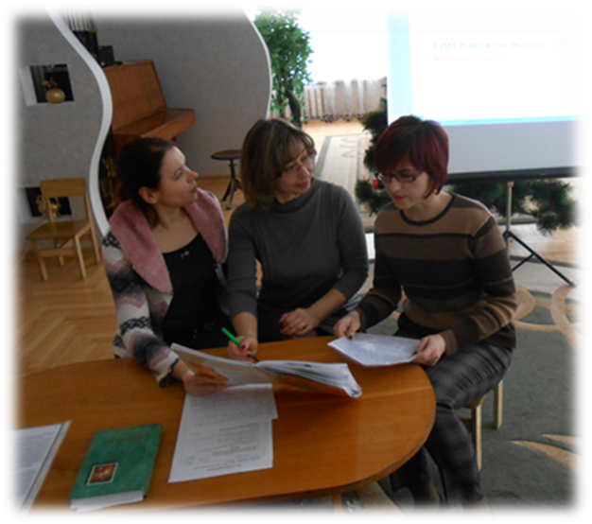
Постійно працюю над удосконаленням своєї педагогічної майстерності, підвищую свій фаховий рівень, беру участь у семінарах –практикумах, методоб’єднаннях, виступаю на педрадах.
На курсах по темі: «Українська жестова мова» з науковцями Марченко Т.В., Дробот О.А. Інституту інноваційних технологій АПН України м.Києва, лютий 2011р.
Проходження комп’ютерних
курсів у Регіональному центрі
комп’ютерного навчання,
квітень 2013р.
Консультація з методистами ТДНЗ №2, січень 2014р.

Slide 7
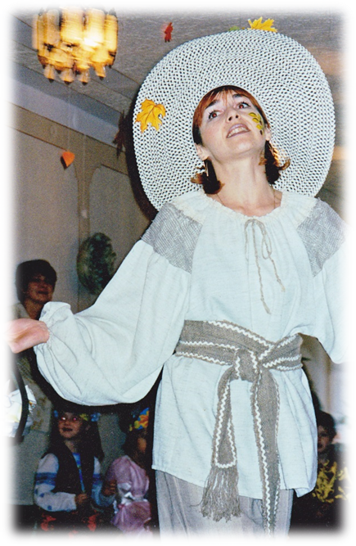
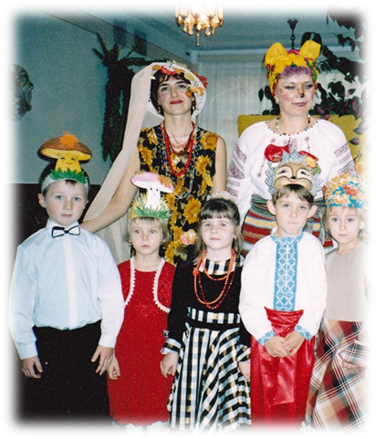
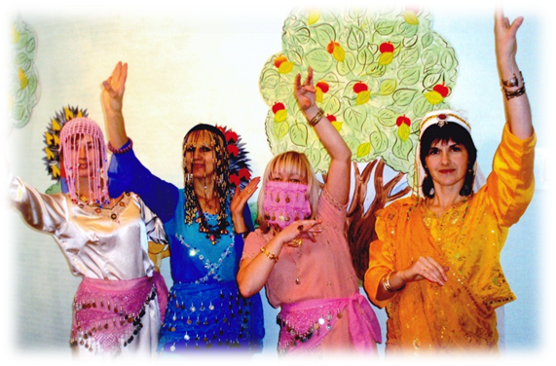
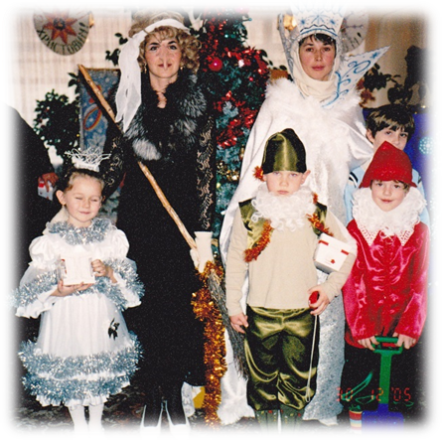
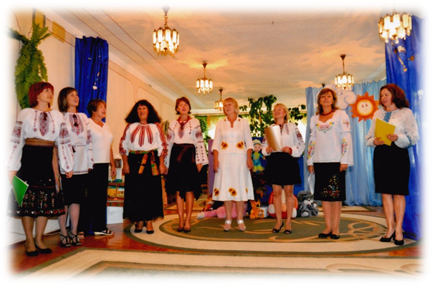
Беру активну участь у дитячих ранках, розвагах, культурному та громадському житті колективу дошкільного закладу.

Slide 8


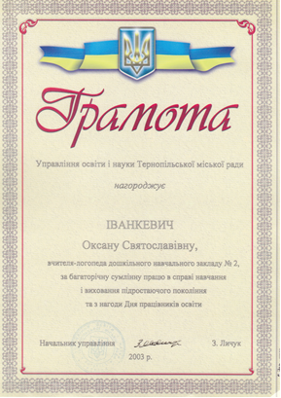

За багаторічну сумлінну працю, високий професіоналізм, педагогічну майстерність, вагомий внесок у справу виховання дошкільників нагороджена:
•Грамотою Управління освіти і науки Тернопільської міської ради, 2003р.;
•Грамотою Управління освіти і науки Тернопільської обласної державної адміністрації, 2005р.;
•Подякою міського голови С.Надала, 2011р.

